Slide 1

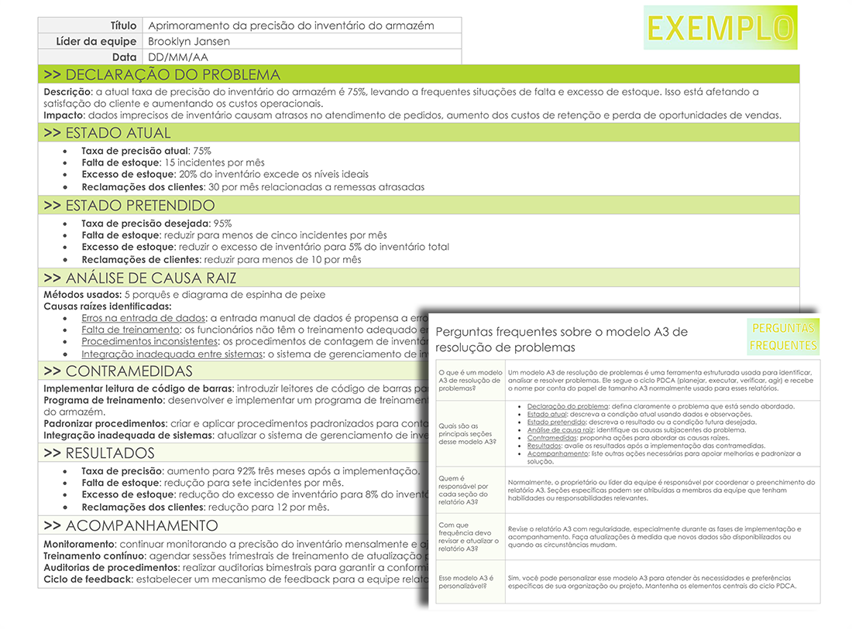
Modelo A3 básico de slide de
resolução de problemas
Título | Título
Líder da equipe | Nome
Data | DD/MM/AA

Slide 2
>> DECLARAÇÃO DO PROBLEMA
>> ESTADO ATUAL
>> ESTADO PRETENDIDO
>> ANÁLISE DE CAUSA RAIZ
>> CONTRAMEDIDAS
>> RESULTADOS
>> ACOMPANHAMENTO

Slide 3

Título | Aprimoramento da precisão do inventário do armazém
Líder da equipe | Brooklyn Jansen
Data | DD/MM/AA
>> DECLARAÇÃO DO PROBLEMA
Descrição: a atual taxa de precisão do inventário do armazém é 75%, levando a frequentes situações de falta e excesso de estoque. Isso está afetando a satisfação do cliente e aumentando os custos operacionais. Impacto: dados imprecisos de inventário causam atrasos no atendimento de pedidos, aumento dos custos de retenção e perda de oportunidades de vendas.
>> ESTADO ATUAL
Taxa de precisão atual: 75% Falta de estoque: 15 incidentes por mês Excesso de estoque: 20% do inventário excede os níveis ideais Reclamações dos clientes: 30 por mês relacionadas a remessas atrasadas
>> ESTADO PRETENDIDO
Taxa de precisão desejada: 95% Falta de estoque: reduzir para menos de cinco incidentes por mês Excesso de estoque: reduzir o excesso de inventário para 5% do inventário total Reclamações de clientes: reduzir para menos de 10 por mês
>> ANÁLISE DE CAUSA RAIZ
Métodos usados: 5 porquês e diagrama de espinha de peixe Causas-raiz identificadas: Erros na entrada de dados: a entrada manual de dados é propensa a erros. Falta de treinamento: os funcionários não têm o treinamento adequado em sistemas de gerenciamento de inventário. Procedimentos inconsistentes: os procedimentos de contagem de inventário não são padronizados. Integração inadequada entre sistemas: o sistema de gerenciamento de inventário não está totalmente integrado ao sistema de pedidos.
>> CONTRAMEDIDAS
Implementar leitura de código de barras: introduzir leitores de código de barras para reduzir erros de inserção de dados. Programa de treinamento: desenvolver e implementar um programa de treinamento abrangente sobre sistemas de gerenciamento de inventário para a equipe do armazém. Padronizar procedimentos: criar e aplicar procedimentos padronizados para contagem de inventário. Integração inadequada de sistemas: atualizar o sistema de gerenciamento de inventário para garantir integração total ao sistema de pedidos.
>> RESULTADOS
Taxa de precisão: aumento para 92% três meses após a implementação. Falta de estoque: redução para sete incidentes por mês. Excesso de estoque: redução do excesso de inventário para 8% do inventário total. Reclamações dos clientes: redução para 12 por mês.
>> ACOMPANHAMENTO
Monitoramento: continuar monitorando a precisão do inventário mensalmente e ajustar os processos conforme necessário. Treinamento contínuo: agendar sessões trimestrais de treinamento de atualização para todo o pessoal do armazém. Auditorias de procedimentos: realizar auditorias bimestrais para garantir a conformidade com procedimentos padronizados. Ciclo de feedback: estabelecer um mecanismo de feedback para a equipe relatar problemas e sugerir melhorias.

Slide 4

Perguntas frequentes sobre o
modelo A3 de resolução de problemas
O que é um modelo A3 de resolução de problemas? | Um modelo A3 de resolução de problemas é uma ferramenta estruturada usada para identificar, analisar e resolver problemas. Ele segue o ciclo PDCA (planejar, executar, verificar, agir) e recebe o nome por conta do papel de tamanho A3 normalmente usado para esses relatórios.
Quais são as principais seções desse modelo A3? | Declaração do problema: defina claramente o problema que está sendo abordado. Estado atual: descreva a condição atual usando dados e observações. Estado pretendido: descreva o resultado ou a condição futura desejada. Análise de causa raiz: identifique as causas subjacentes do problema. Contramedidas: proponha ações para abordar as causas-raiz. Resultados: avalie os resultados após a implementação das contramedidas. Acompanhamento: liste outras ações necessárias para apoiar melhorias e padronizar a solução.
Quem é responsável por cada seção do relatório A3? | Normalmente, o proprietário ou líder da equipe é responsável por coordenar o preenchimento do relatório A3. Seções específicas podem ser atribuídas a membros da equipe que tenham habilidades ou responsabilidades relevantes.
Com que frequência devo revisar e atualizar o relatório A3? | Revise o relatório A3 com regularidade, especialmente durante as fases de implementação e acompanhamento. Faça atualizações à medida que novos dados são disponibilizados ou quando as circunstâncias mudam.
Esse modelo A3 é personalizável? | Sim, você pode personalizar esse modelo A3 para atender às necessidades e preferências específicas de sua organização ou projeto. Mantenha os elementos centrais do ciclo PDCA.

Slide 5
AVISO DE ISENÇÃO DE RESPONSABILIDADE Os artigos, os modelos ou as informações disponibilizados pela Smartsheet no site são apenas para referência. Nós nos esforçamos para manter as informações atualizadas e corretas, mas não damos garantia de qualquer natureza, seja explícita ou implícita, a respeito da integridade, precisão, confiabilidade, adequação ou disponibilidade do site ou das informações, dos artigos, dos modelos ou dos gráficos contidos no site. Portanto, toda confiança que você depositar nas informações será estritamente por sua própria conta e risco.

